Slide 1
Глава 8. DHCP
Материалы для инструктора
CCNA Routing and Switching
Routing and Switching Essentials v6.0
Notes:
Программа Сетевой академии Cisco
Routing and Switching Essentials v6.0
Глава 8. DHCP

Slide 2
Материалы для инструкторов. Глава 8. Руководство по планированию
Эта презентация PowerPoint состоит из двух частей:
Руководство по планированию для инструкторов
Ознакомительная информация по главе
Методические пособия
Презентация перед классом для инструктора
Дополнительные слайды, которые можно использовать в классе
Начало на слайде № 12
Примечание. Перед предоставлением общего доступа удалите руководство по планированию из данной презентации.
Notes:
2

Slide 3
Глава 8. DHCP
Routing and Switching Essentials v6.0. Руководство по планированию
Notes:
Программа Сетевой академии Cisco
Routing and Switching Essentials v6.0
Глава 8. DHCP

Slide 4
Глава 8. Упражнения
Какие упражнения относятся к данной главе?
Страница № | Тип упражнения | Название упражнения | Необязательно?
8.1.1.5 | Интерактивное упражнение | Определение этапов в работе протокола DHCPv4 | Рекомендуется
8.1.2.1 | Инструмент проверки синтаксиса | Настройка сервера DHCPv4. | Рекомендуется
8.1.2.3 | Инструмент проверки синтаксиса | Настройка ретрансляции DCHPv4 | Рекомендуется
8.1.2.4 | Лабораторная работа | Базовая настройка DHCPv4 на маршрутизаторе | Рекомендуется
8.1.2.5 | Лабораторная работа | Базовая настройка DHCPv4 на коммутаторе | Необязательно
8.1.3.1 | Инструмент проверки синтаксиса | Настройка маршрутизатора в качестве DHCP-клиента | Рекомендуется
8.1.3.3 | Cisco Packet Tracer | Настройка маршрутизатора DHCPv4 с помощью Cisco IOS | Рекомендуется
8.1.4.4 | Лабораторная работа | Поиск и устранение неполадок, связанных с протоколом DCHPv4 | Необязательно
8.2.1.8 | Интерактивное упражнение | Определение этапов в работе протокола DHCPv6 | Рекомендуется
8.2.2.3 | Инструмент проверки синтаксиса | Настройка и проверка протокола DHCPv6 без сохранения состояния | Рекомендуется
В этой главе для выполнения упражнений с программой Packet Tracer используйте следующий пароль: PT_ccna5.
Notes:
4

Slide 5
Глава 8. Упражнения (продолжение)
Какие упражнения относятся к данной главе?
Страница № | Тип упражнения | Название упражнения | Необязательно?
8.2.3.3 | Инструмент проверки синтаксиса | Настройка и проверка протокола DHCPv6 с сохранением состояния | Рекомендуется
8.2.3.4 | Инструмент проверки синтаксиса | Настройка маршрутизатора в качестве агента ретрансляции DHCPv6 | Рекомендовано
8.2.3.5 | Лабораторная работа | Настройка протокола DHCPv6 без сохранения состояния и с сохранением состояния | Рекомендуется
8.2.4.4 | Лабораторная работа | Поиск и устранение неполадок в работе DHCPv6 | Рекомендуется
8.3.1.1 | Упражнение в аудитории | Серверы IoE и DHCP | Необязательно
8.3.1.2 | Packet Tracer | Отработка комплексных практических навыков | Рекомендовано
В этой главе для выполнения упражнений с программой Packet Tracer используйте следующий пароль: PT_ccna5.
Notes:
5

Slide 6
Глава 8. Проверочная работа
Закончив работу с главой 8, учащиеся должны выполнить аттестацию по ней.
Для неформальной оценки успехов учащихся можно использовать контрольные работы, лабораторные работы, работу с симулятором Packet Tracer и другие упражнения.
Notes:
6

Slide 7
Глава 8. Практические рекомендации
Прежде чем излагать материал главы 8, обратите внимание на следующее:
Инструктор должен выполнить проверочную работу на знание материала главы 8.
Цели этой главы:
Объясните, как работает протокол DHCPv4 в сетях предприятий малого и среднего бизнеса.
Настройка маршрутизатора в качестве сервера DHCPv4.
Настройка маршрутизатора в качестве DHCPv4-клиента.
Поиск и устранение неполадок в конфигурации протокола DHCP для протокола IPv4 в коммутируемой сети.
Объяснение принципов работы протокола DHCPv6.
Настройте протокол DHCPv6 без сохранения состояния в сети предприятия малого или среднего бизнеса.
Настройте протокол DHCPv6 с сохранением состояния в сети предприятия малого или среднего бизнеса.
выполнить поиск и устранение неполадок в конфигурации DHCP для IPv6 в коммутируемой сети.
Notes:
7

Slide 8
Глава 8. Практические рекомендации (продолжение)
8.1
Инструктор должен обеспечить максимально возможное практическое изучение данной главы.
Обсудите преимущества использования DHCP в большой сети.
Подчеркните важность понимания этапов работы DHCP: DHCP Discover (обнаружение), DHCP Offer (предложение), DHCP Request (запрос), DHCP Acknowledgment (подтверждение) — DORA.
Для закрепления знаний, полученных учащимися, используйте упражнение 8.1.1.5
Продемонстрируйте настройку протокола DHCP с помощью Packet Tracer.
С помощью Packet Tracer воссоздайте топологию, приведенную в разделе 8.1.2.3. Используя эту топологию, продемонстрируйте настройку и ретрансляцию DHCP, а также настройку адреса ip helper.
Используйте эту же топологию для проверки конфигурации DHCP.
Внесите несколько проблем, чтобы продемонстрировать поиск и устранение неполадок DHCP.
Порекомендуйте студентам выполнить лабораторные работы 8.1.2.4, 8.1.2.5 и 8.1.3.3.
Notes:
8

Slide 9
Глава 8. Практические рекомендации (продолжение)
8.2
Обсудите назначение адресов IPv6 с помощью SLAAC и DHCPv6.
Объясните принцип работы SLAAC и обнаружение дублирующихся адресов.
Обратите внимание учащихся на 3 варианта адресации для устройства IPv6 и их настройку (по возможности с помощью Packet Tracer):
SLAAC (только объявление маршрутизатора) по умолчанию;
протокол DHCPv6 без отслеживания состояния (объявления маршрутизатора и DHCPv6);
протокол DHCPv6 с отслеживанием состояния (только DHCPv6).
Воссоздайте в Packet Tracer топологию, приведенную в разделе 8.2.3.4, и продемонстрируйте настройку, проверку, а также поиск и устранение неполадок протокола DHCPv6 с сохранением состояния.
Порекомендуйте студентам выполнить лабораторные работы 8.2.3.5 и 8.2.4.4.
Notes:
9

Slide 10
Глава 8. Дополнительная помощь
Дополнительные справочные материалы, содержащие различные стратегии обучения, в том числе планы занятий, описание аналогий для сложных понятий и темы обсуждений, доступны на веб-сайте сообщества сертифицированных сетевых специалистов (CCNA) по адресу https://www.netacad.com/group/communities/community-home.
Практические рекомендации специалистов со всего мира для обучения по программе CCNA Routing and Switching. https://www.netacad.com/group/communities/ccna
Если вы хотите поделиться с другими преподавателями планами занятий и другой полезной информацией, вы можете разместить ее на сайте сообщества сертифицированных компанией Cisco сетевых специалистов (CCNA).
Студенты могут записаться на курс Introduction to Packet Tracer (для самостоятельного изучения).
Notes:
10

Slide 12
Глава 8. DHCP
CCNA Routing and Switching
Routing and Switching Essentials v6.0
Notes:
Программа Сетевой академии Cisco
Routing and Switching Essentials v6.0
Глава 8. DHCP

Slide 13
Глава 8. Разделы и цели
8.1. DHCPv4
Реализация DHCPv4 для работы в рамках нескольких локальных сетей на предприятиях малого и среднего бизнеса.
Объясните, как работает протокол DHCPv4 в сетях предприятий малого и среднего бизнеса.
Настройка маршрутизатора в качестве сервера DHCPv4.
Настройка маршрутизатора в качестве DHCPv4-клиента.
Поиск и устранение неполадок в конфигурации протокола DHCP для протокола IPv4 в коммутируемой сети.
8.2. DHCPv6
Реализация DHCPv6 для работы в рамках нескольких локальных сетей на предприятиях малого и среднего бизнеса.
Объяснение принципов работы протокола DHCPv6.
Настройте протокол DHCPv6 без сохранения состояния в сети предприятия малого или среднего бизнеса.
Настройте протокол DHCPv6 с сохранением состояния в сети предприятия малого или среднего бизнеса.
выполнить поиск и устранение неполадок в конфигурации DHCP для IPv6 в коммутируемой сети.
Notes:
13
Программа Сетевой академии Cisco
Routing and Switching Essentials v6.0
Глава 8. DHCP

Slide 14
8.1. DHCPv4
Notes:
8. Протокол DHCP
8.1. Протокол DHCPv4

Slide 15
Принципы работы протокола DHCPv4 Общие сведения о протоколе DHCPv4
DHCPv4 присваивает IPv4-адреса и другие сетевые параметры динамически.
Выделенный DHCPv4-сервер масштабируется и относительно легок в управлении.
На маршрутизаторе Cisco можно настроить предоставление сервисов DHCPv4 в небольшой сети.
Notes:
8.1. Протокол DHCPv4
8.1.1. Принципы работы протокола DHCPv4
8.1.1.1. Общие сведения о протоколе DHCPv4

Slide 16
Принципы работы протокола DHCPv4 Принципы работы протокола DHCPv4
Процесс получения аренды клиентом состоит из 4 шагов.
1. Обнаружение DHCP (DHCPDISCOVER) — клиент с помощью адресов широковещательной рассылки уровня 2 и уровня 3 находит сервер DHCP.
2. Предложение DHCP (DHCPOFFER) — Сервер DHCPv4 отправляет запрашивающему клиенту сообщение привязки DHCPOFFER в форме одноадресной рассылки.
3. Запрос DHCP (DHCPREQUEST) — клиент отправляет обратно ответ DHCPREQUEST на предложение сервера в форме широковещательной рассылки.
4. Подтверждение DHCP (DHCPACK) — сервер отвечает сообщением DHCPACK в форме одноадресной рассылки.
Notes:
8.1. Протокол DHCPv4
8.1.1. Принципы работы протокола DHCPv4
8.1.1.2. Принципы работы протокола DHCPv4

Slide 17
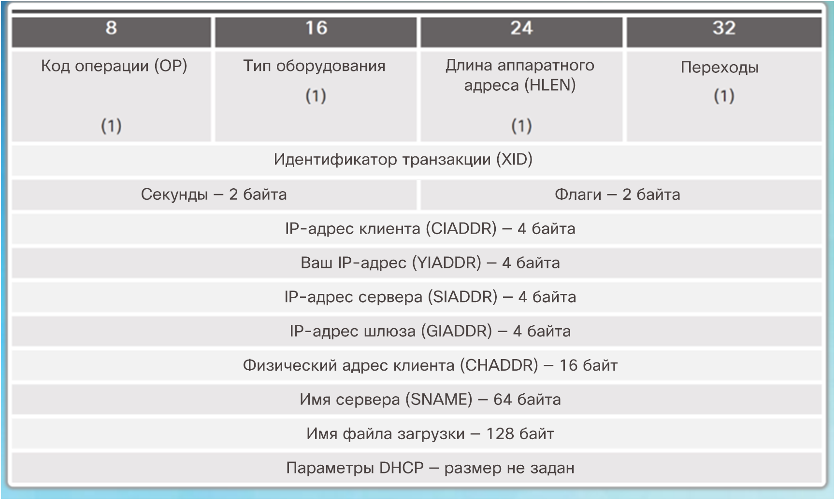
Принципы работы протокола DHCPv4 Формат сообщений DHCPv4
Сообщения DHCPv4:
при отправке от клиента используют порт UDP источника 68 и порт назначения 67;
при отправке от сервера используют порт UDP источника 67 и порт назначения 68.
Формат и поля сообщения DHCPv4
Notes:
8.1. Протокол DHCPv4
8.1.1. Принципы работы протокола DHCPv4
8.1.1.3. Формат сообщений DHCPv4

Slide 18
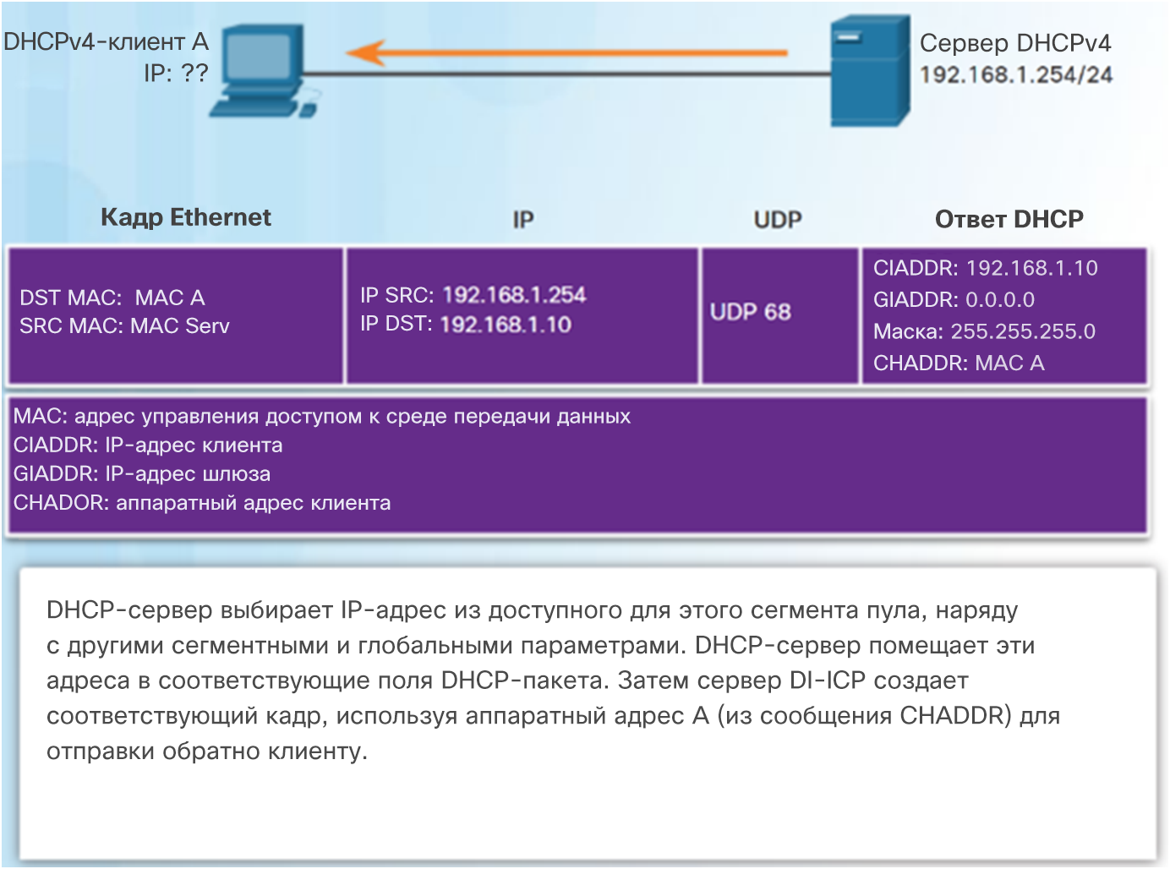
Принципы работы протокола DHCPv4 Сообщения обнаружения и предложения DHCPv4
Notes:
8.1. Протокол DHCPv4
8.1.1. Принципы работы протокола DHCPv4
8.1.1.4. Сообщения обнаружения и предложения DHCPv4

Slide 19
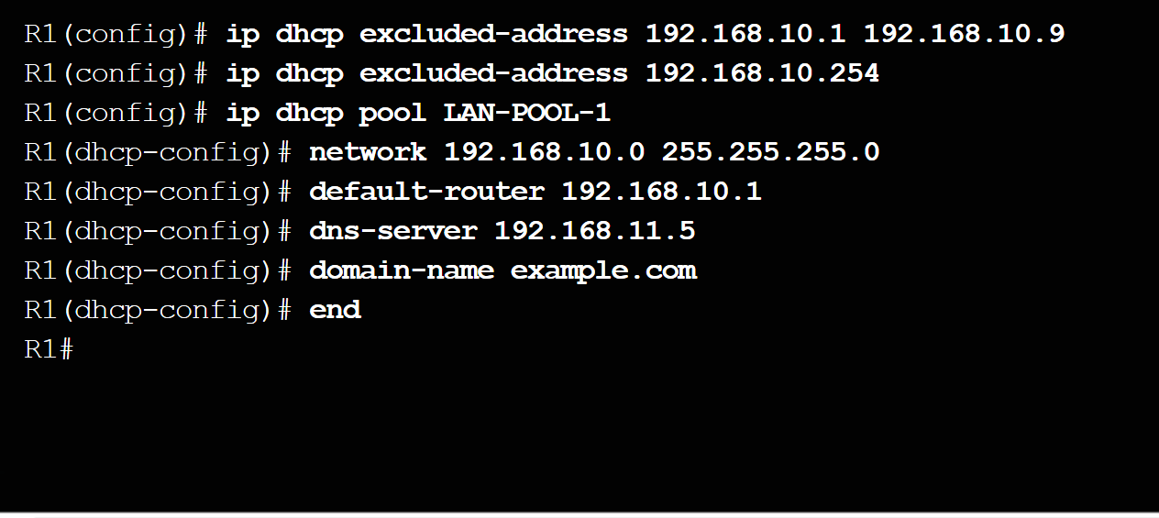
Настройка базового сервера DHCPv4 Настройка базового сервера DHCPv4
Настройка маршрутизатора Cisco в качестве сервера DHCPv4:
Исключение адресов IPv4 — с помощью команды ip dhcp excluded-address можно исключить из доступных для назначения адресов один адрес или диапазон адресов.
Настройка пула DHCPv4 — команда ip dhcp pool имя-пула создает пул с заданным именем и переводит маршрутизатор в режим настройки DHCPv4.
Пул адресов назначается с помощью команды network.
Шлюз по умолчанию назначается с помощью команды default-router.
Остальные команды являются необязательными.
Notes:
8.1. Протокол DHCPv4
8.1.2. Настройка базового сервера DHCPv4
8.1.2.1. Настройка базового сервера DHCPv4

Slide 20
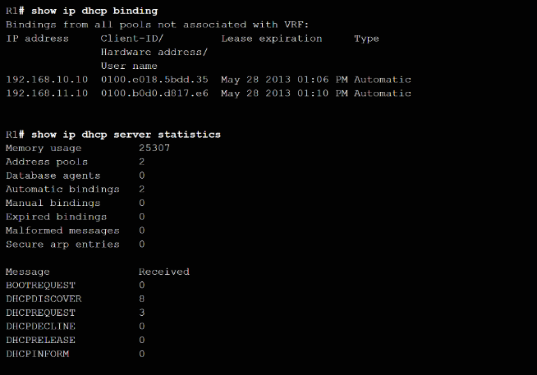
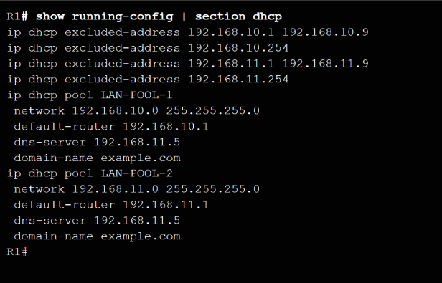
Настройка базового сервера DHCPv4 Проверка DHCPv4
Проверка настройки DHCPv4 выполняется с помощью команды show running-config |section dhcp.
Для проверки работы DHCPv4 служит команда show ip dhcp binding.
Команда show ip dhcp server statistics позволяет проверить, принимает ли маршрутизатор сообщения и отправляет ли он их.
Notes:
8.1. Протокол DHCPv4
8.1.2. Настройка базового сервера DHCPv4
8.1.2.2. Проверка DHCPv4

Slide 21
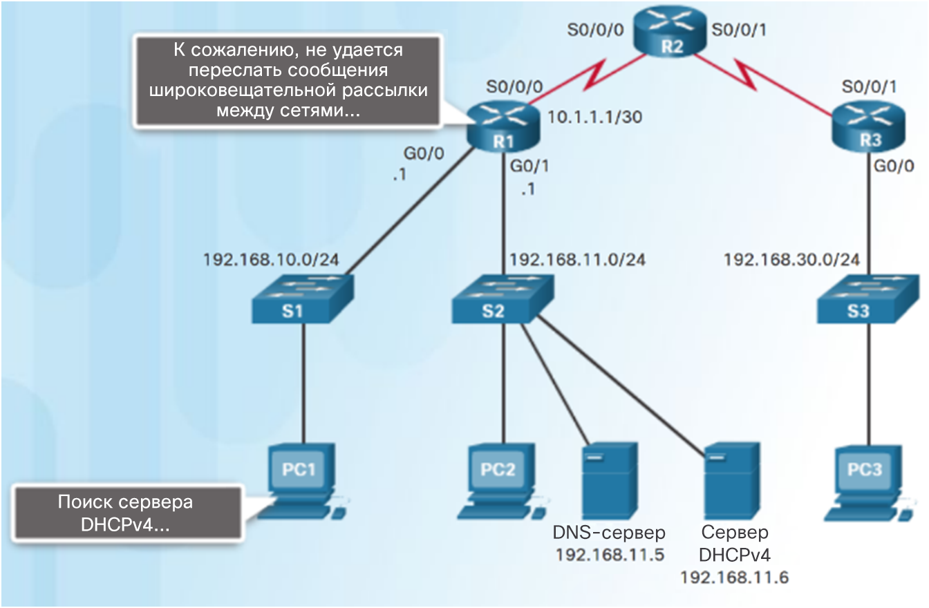
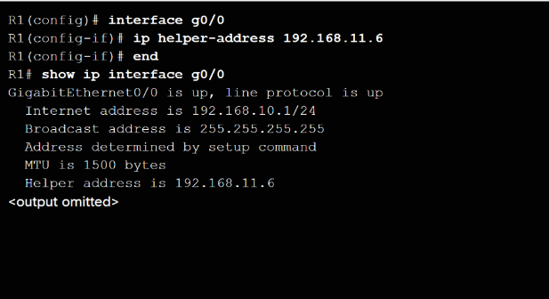
Настройка базового сервера DHCPv4 Ретрансляция DHCPv4
Сообщения DHCPDISCOVER отправляются в форме широковещательной рассылки.
Маршрутизаторы не пересылают широковещательные сообщения.
Адрес Cisco IOS helper настраивается таким образом, чтобы маршрутизатор действовал как агент ретрансляции, пересылающий сообщения на сервер DHCPv4.
Notes:
8.1. Протокол DHCPv4
8.1.2. Настройка базового сервера DHCPv4
8.1.2.3. Ретрансляция DHCPv4

Slide 22
Настройка базового сервера DHCPv4 Лабораторная работа. Настройка основных параметров DHCPv4 на маршрутизаторе
Notes:
8.1. Протокол DHCPv4
8.1.2. Настройка базового сервера DHCPv4
8.1.2.4. Лабораторная работа. Настройка основных параметров DHCPv4 на маршрутизаторе

Slide 23
Настройка базового сервера DHCPv4 Лабораторная работа. Настройка основных параметров DHCPv4 на коммутаторе
Notes:
8.1. Протокол DHCPv4
8.1.2. Настройка базового сервера DHCPv4
8.1.2.5. Лабораторная работа. Настройка основных параметров DHCPv4 на коммутаторе

Slide 24
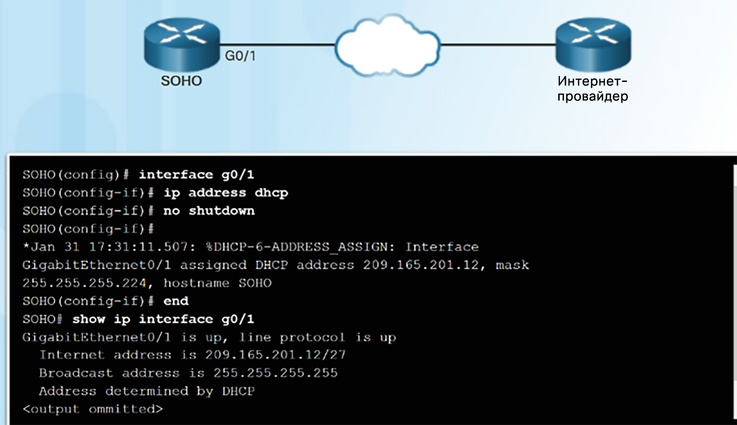
Настройка клиента DHCPv4 Настройка маршрутизатора в качестве клиента DHCPv4
Зачастую небольшие или домашние офисы и филиалы настраиваются в качестве клиентов DHCPv4.
Используйте команду режима настройки ip address dhcp interface.
Notes:
8.1. Протокол DHCPv4
8.1.3. Настройка клиента DHCPv4
8.1.3.1. Настройка маршрутизатора в качестве клиента DHCPv4

Slide 25
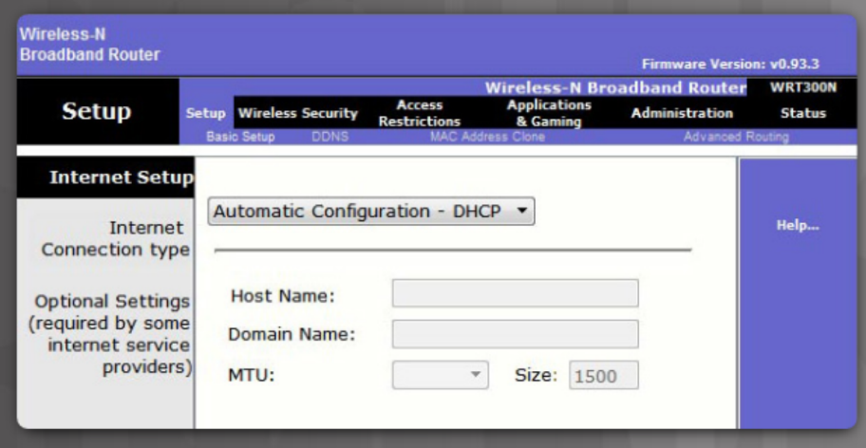
Настройка клиента DHCPv4 Настройка маршрутизатора беспроводной связи в качестве клиента DHCPv4
Маршрутизаторы беспроводной связи настраиваются для автоматического получения адресов IPv4 от интернет-провайдера.
Notes:
8.1. Протокол DHCPv4
8.1.3. Настройка клиента DHCPv4
8.1.3.2. Настройка маршрутизатора беспроводной связи в качестве клиента DHCPv4

Slide 26
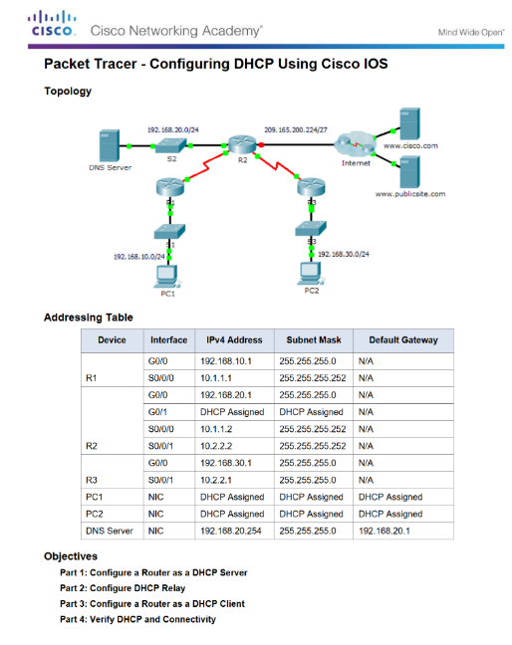
Настройка клиента DHCPv4 Packet Tracer. Настройка DHCPv4 с помощью Cisco IOS
Notes:
8.1. Протокол DHCPv4
8.1.3. Настройка клиента DHCPv4
8.1.3.3. Packet Tracer. Настройка маршрутизатора DHCPv4 в Cisco IOS

Slide 27
Поиск и устранение неполадок DHCPv4 Задачи поиска и устранения неполадок
Notes:
8.1. Протокол DHCPv4
8.1.4. Поиск и устранение неполадок в работе DHCPv4
8.1.4.1. Задачи поиска и устранения неполадок

Slide 28
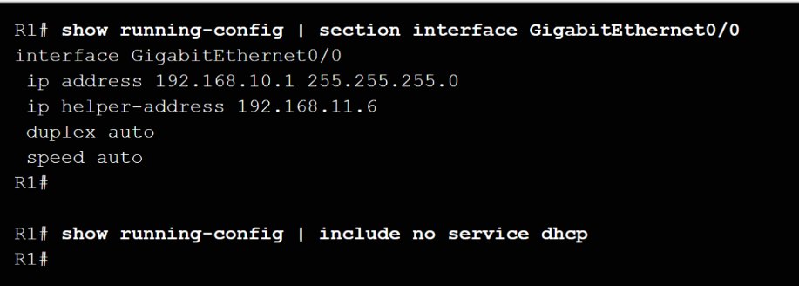
Поиск и устранение неполадок DHCPv4 Проверка конфигурации DHCPv4 на маршрутизаторе
Проверка ретрансляции DHCPv4 — используйте команду show running-config, чтобы проверить, настроен ли адрес ip helper.
Проверка конфигурации DHCPv4 — используйте команду show running-config | include no service dhcp, чтобы проверить, включен ли dhcp, поскольку нет соответствия для no service dhcp.
Notes:
8.1. Протокол DHCPv4
8.1.4. Поиск и устранение неполадок в работе DHCPv4
8.1.4.2. Проверка конфигурации DHCPv4 на маршрутизаторе

Slide 29
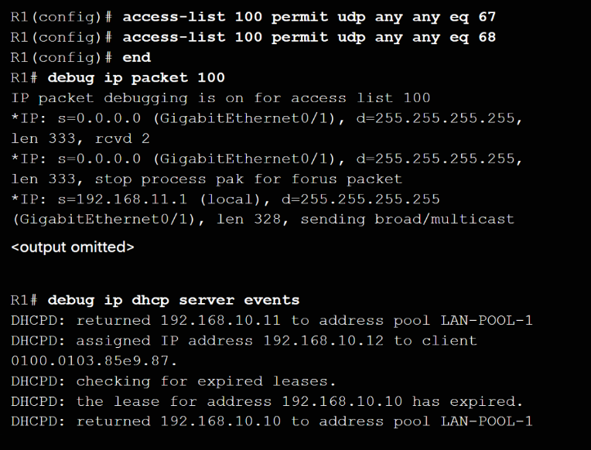
Поиск и устранение неполадок DHCPv4 Отладка DHCPv4
Для отображения только сообщений протокола DHCPv4 расширенный ACL-список применяется с командой debug ip packet.
Другая команда для поиска и устранения неполадок — debug ip dhcp server events.
Notes:
8.1. Протокол DHCPv4
8.1.4. Поиск и устранение неполадок в работе DHCPv4
8.1.4.3. Отладка DHCPv4

Slide 30
Поиск и устранение неполадок DHCPv4 Лабораторная работа. Поиск и устранение неполадок DHCPv4
Notes:
8.1. Протокол DHCPv4
8.1.4. Поиск и устранение неполадок в работе DHCPv4
8.1.4.4. Лабораторная работа. Поиск и устранение неполадок с DHCPv4

Slide 31
8.2. DHCPv6
Notes:
8. Протокол DHCP
8.2. Протокол DHCPv6

Slide 32
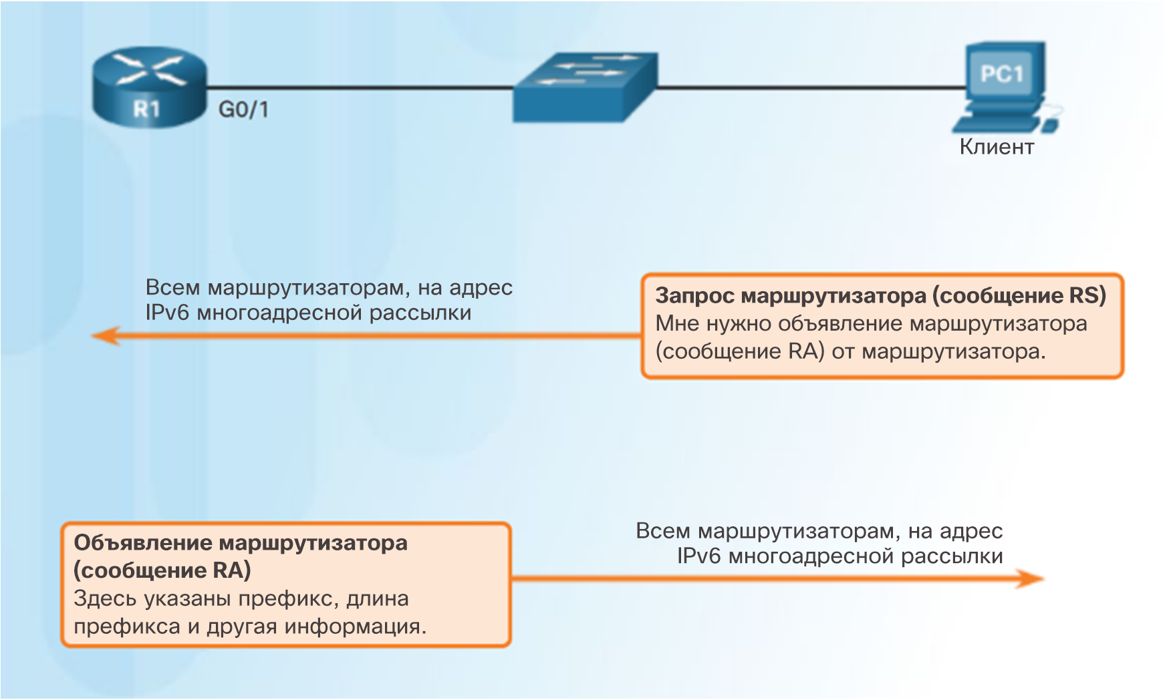
SLAAC и DHCPv6 Автоматическая настройка адресов без сохранения состояния (SLAAC)
Существует два способа динамического назначения глобальных индивидуальных адресов IPv6:
автоматическая настройка без сохранения состояния адреса (Stateless Address Autoconfiguration, SLAAC);
Протокол динамической конфигурации сетевого узла (DHCP) для протокола IPv6 (с сохранением состояния DHCPv6)
SLAAC использует ICMPv6-сообщения запроса маршрутизатора и объявления маршрутизатора, чтобы предоставить информацию об адресации и другую информацию о конфигурации.
Notes:
8.2. Протокол DHCPv6
8.2.1. SLAAC и DHCPv6
8.2.1.1. Автоматическая настройка адресов без сохранения состояния (SLAAC)

Slide 33
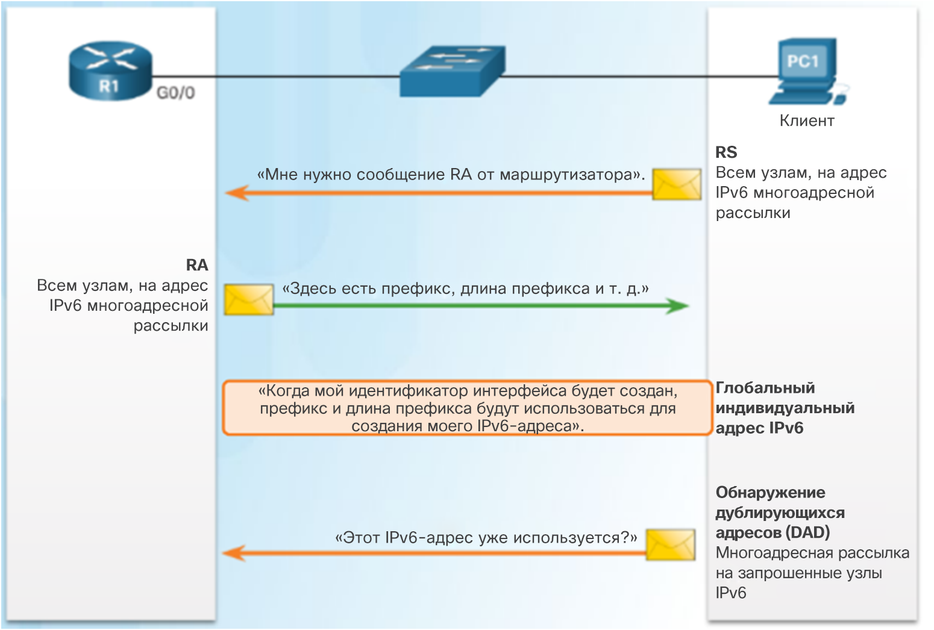
SLAAC и DHCPv6 Принципы работы SLAAC
На маршрутизаторе должна быть включена маршрутизация IPv6 — ipv6 unicast-routing
Компьютер PC1 отправляет на групповой адрес всех маршрутизаторов сообщение RS (запрос на доступность маршрутизаторов) о том, что ему требуется ответ RA (сообщение объявления маршрутизатора).
Маршрутизатор R1 отправляет сообщение RA, содержащее префикс и длину префикса сети.
PC1 использует эту информацию для создания собственного глобального индивидуального адреса IPv6. Он создает идентификатор своего интерфейса с помощью EUI-64 или путем случайного создания.
PC1 должен проверить, что адрес является уникальным, путем отправки сообщения опроса соседа ICMPv6.
Notes:
8.2. Протокол DHCPv6
8.2.1. SLAAC и DHCPv6
8.2.1.2. Принципы работы SLAAC

Slide 34
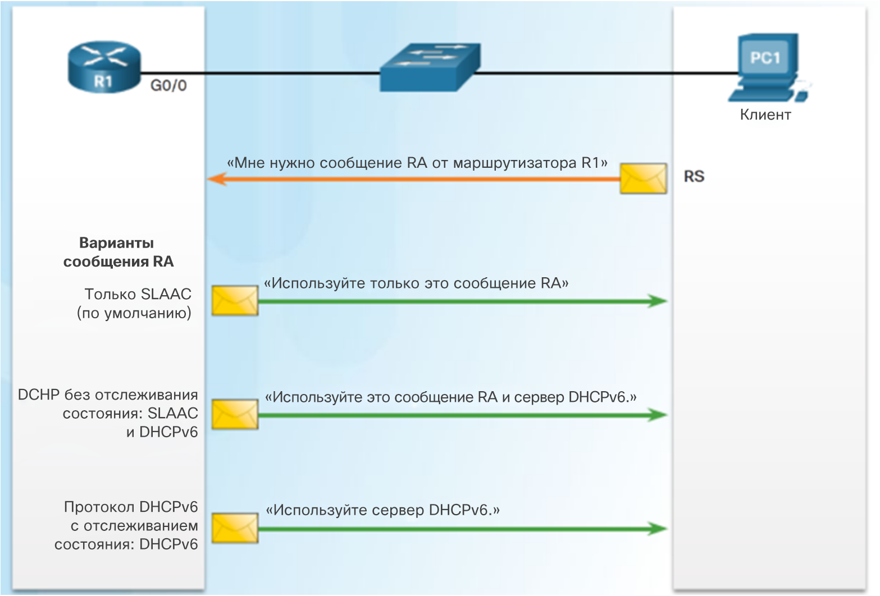
SLAAC и DHCPv6 SLAAC и DHCPv6
Различные сочетания флага управляемой конфигурации адресов (флага M) и флага другой конфигурации (флага O) в сообщении RA определяют, как назначается адрес IPv6:
SLAAC (только объявление маршрутизатора);
протокол DHCPv6 без отслеживания состояния (объявления маршрутизатора и DHCPv6);
протокол DHCPv6 с отслеживанием состояния (только DHCPv6).
Notes:
8.2. Протокол DHCPv6
8.2.1. SLAAC и DHCPv6
8.2.1.3. SLAAC и DHCPv6

Slide 35
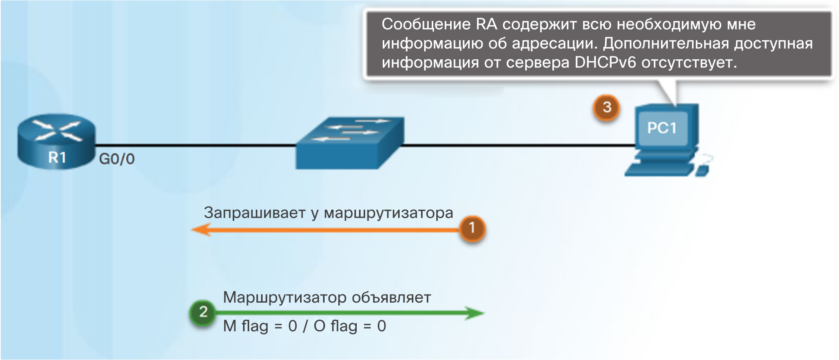
SLAAC и DHCPv6 Вариант SLAAC
На маршрутизаторах Cisco вариант SLAAC используется по умолчанию. Флаги M и O в сообщении RA устанавливаются в значение 0.
Этот вариант предписывает клиенту использовать только информацию из сообщения RA.
Notes:
8.2. Протокол DHCPv6
8.2.1. SLAAC и DHCPv6
8.2.1.4. Вариант SLAAC

Slide 36
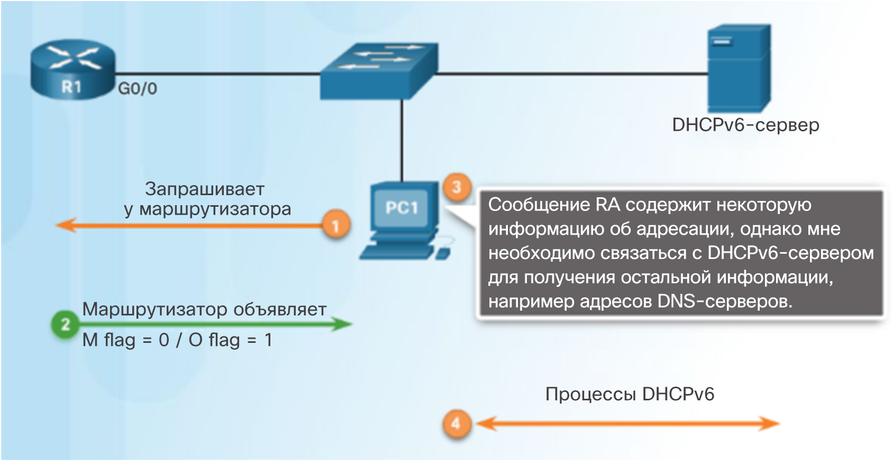
SLAAC и DHCPv6 Вариант DHCPv6 без сохранения состояния
Протокол DHCPv6 определяется в RFC 3315.
Вариант DHCPv6 без сохранения состояния — клиент использует сообщение RA для адресации, дополнительные параметры поступают от сервера DHCPv6.
Флаг O устанавливается в значение 1, а флаг M остается со значением по умолчанию, равным 0. Используйте команду ipv6 nd other-config-flag.
Notes:
8.2. Протокол DHCPv6
8.2.1. SLAAC и DHCPv6
8.2.1.5. Вариант DHCPv6 без сохранения состояния

Slide 37
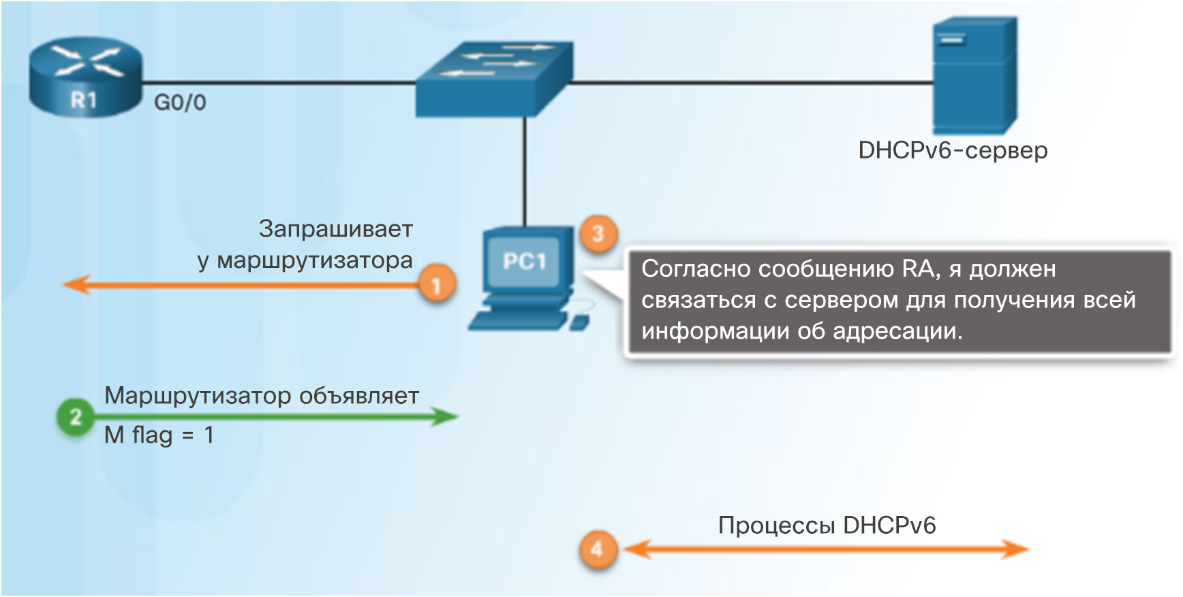
SLAAC и DHCPv6 Вариант DHCPv6 с сохранением состояния
Сообщение RA указывает клиенту не использовать информацию из сообщения RA.
Вся информация об адресации и конфигурации должна быть получена от сервера DHCPv6 с сохранением состояния.
Флаг M устанавливается в значение 1. Используйте команду ipv6 nd managed-config-flag.
Notes:
8.2. Протокол DHCPv6
8.2.1. SLAAC и DHCPv6
8.2.1.6. Вариант DHCPv6 с сохранением состояния

Slide 38
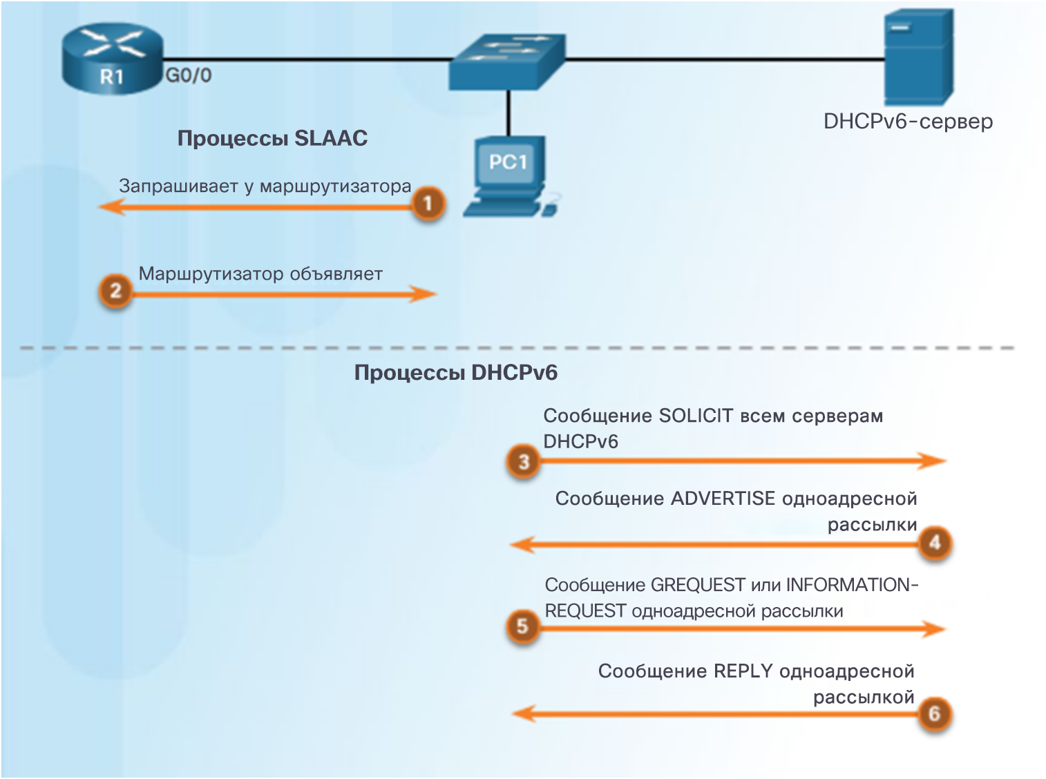
SLAAC и DHCPv6 Принципы работы DHCPv6
Сообщения DHCPv6 от сервера к клиенту используют порт UDP 546. Сообщения от клиента на сервер используют порт UDP 547.
Клиент отправляет сообщение DHCPv6 SOLICIT, используя FF02::1:2.
Сервер DHCPv6 отвечает сообщением DHCPv6 ADVERTISE в форме одноадресной рассылки.
Клиент DHCPv6 без отслеживания состояния — создает собственный адрес. Отправляет сообщение DHCPv6 INFORMATION-REQUEST на сервер DHCPv6, запрашивая только параметры конфигурации.
Клиент DHCPv6 с сохранением состояния — отправляет сообщение DHCPv6 REQUEST на сервер для получения адреса IPv6 и всех остальных параметров конфигурации.
Notes:
8.2. Протокол DHCPv6
8.2.1. SLAAC и DHCPv6
8.2.1.7. Принципы работы DHCPv6

Slide 39
DHCPv6 без сохранения состояния Настройка маршрутизатора в качестве сервера DHCPv6 без сохранения состояния
Шаг 1. Включение маршрутизации IPv6. ipv6 unicast-routing
Шаг 2. Настройка пула DHCPv6. ipv6 dhcp pool имя-пула
Шаг 3. Настройка параметров пула. dns-server адрес-сервера
Шаг 4. Настройка интерфейса DHCPv6. ipv6 dhcp server имя-пула
Notes:
8.2. Протокол DHCPv6
8.2.2. Протокол DHCPv6 без сохранения состояния
8.2.2.1. Настройка маршрутизатора в качестве сервера DHCPv6 без сохранения состояния

Slide 40
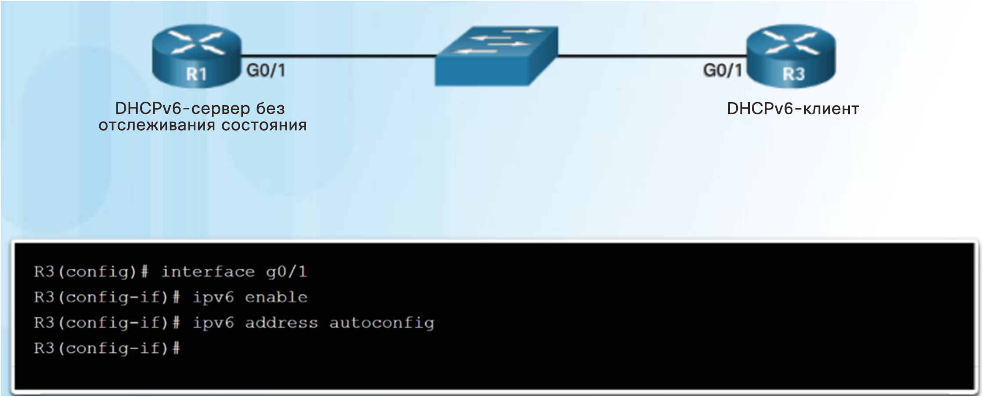
DHCPv6 без сохранения состояния Настройка маршрутизатора в качестве клиента DHCPv6 без сохранения состояния
Шаг 1. Включение IPv6 на интерфейсе: ipv6 enable
Шаг 2. Включение автоматической настройки адресации IPv6: ipv6 address autoconfig
Notes:
8.2. Протокол DHCPv6
8.2.2. Протокол DHCPv6 без сохранения состояния
8.2.2.2. Настройка маршрутизатора в качестве клиента DHCPv6 без сохранения состояния

Slide 41
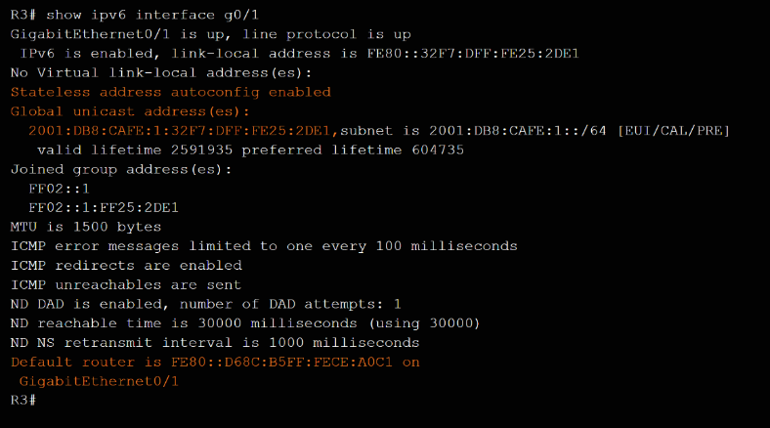
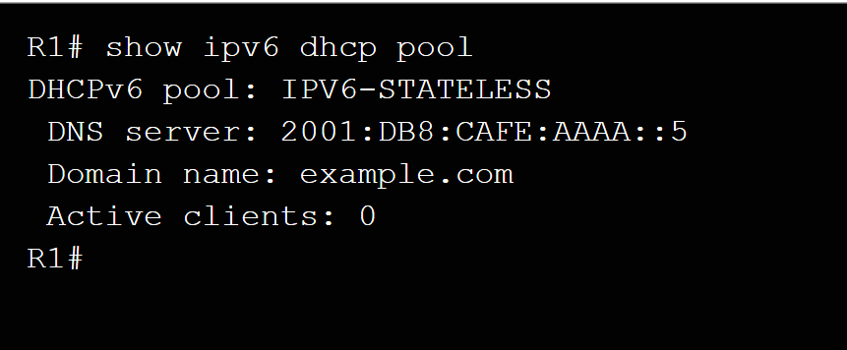
DHCPv6 без сохранения состояния Проверка DHCPv6 без сохранения состояния
Команды для проверки DHCPv6 без сохранения состояния:
show ipv6 dhcp pool
show running-config
show ipv6 interface
debug ipv6 dhcp detail
Notes:
8.2. Протокол DHCPv6
8.2.2. Протокол DHCPv6 без сохранения состояния
8.2.2.3. Проверка DHCPv6 без сохранения состояния

Slide 42
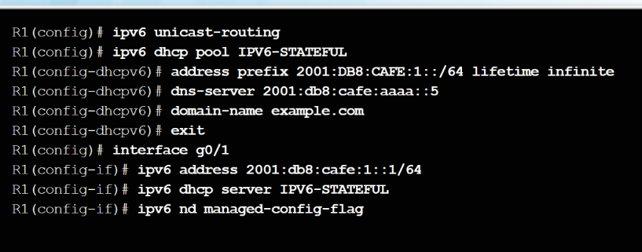
Сервер DHCPv6 с сохранением состояния Настройка маршрутизатора в качестве сервера DHCPv6 с сохранением состояния
Шаг 1. Включение маршрутизации IPv6.
ipv6 unicast routing
Шаг 2. Настройка пула DHCPv6.
ipv6 dhcp pool имя-пула
Шаг 3. Настройка параметров пула:
address prefix префикс или длина
dns-server адрес-сервера-dns
domain-name имя-домена
Шаг 4. Настройка интерфейса DHCPv6:
ipv6 dhcp server имя-пула
ipv6 nd managed-config-flag
Notes:
8.2. Протокол DHCPv6
8.2.3. Сервер DHCPv6 с сохранением состояния
8.2.3.1. Настройка маршрутизатора в качестве сервера DHCPv6 с сохранением состояния

Slide 43
Сервер DHCPv6 с сохранением состояния Настройка маршрутизатора в качестве клиента DHCPv6 с сохранением состояния
Шаг 1. Разрешение маршрутизатору отправлять сообщения RS и участвовать в DHCPv6.
ipv6 enable
Шаг 2. Настройка маршрутизатора как клиента DHCPv6.
ipv6 address dhcp
Notes:
8.2. Протокол DHCPv6
8.2.3. Сервер DHCPv6 с сохранением состояния
8.2.3.2. Настройка маршрутизатора в качестве клиента DHCPv6 с сохранением состояния

Slide 44
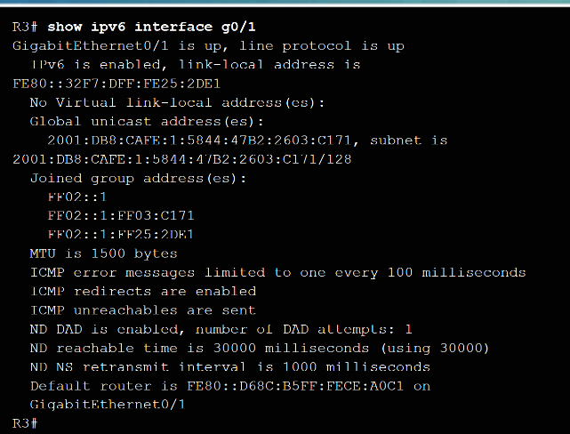
Сервер DHCPv6 с сохранением состояния Проверка DHCPv6 с сохранением состояния
Для проверки DHCPv6 с сохранением состояния используйте следующие команды:
show ipv6 dhcp pool
show ipv6 dhcp binding
show ipv6 interface
Notes:
8.2. Протокол DHCPv6
8.2.3. Сервер DHCPv6 с сохранением состояния
8.2.3.3. Проверка DHCPv6 с сохранением состояния

Slide 45
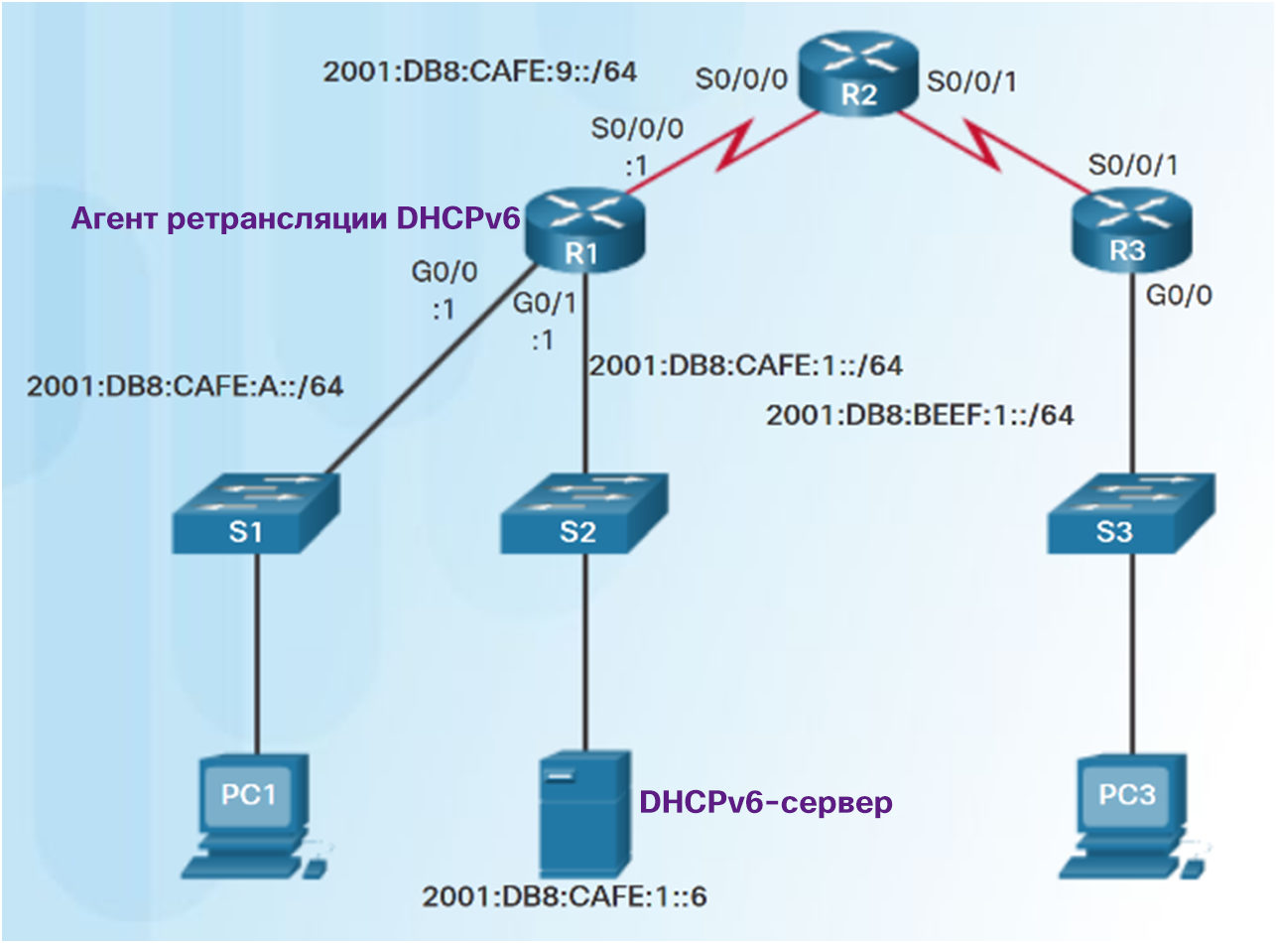
Сервер DHCPv6 с сохранением состояния Настройка маршрутизатора в качестве агента ретрансляции DHCPv6
Если сервер DHCPv6 расположен с клиентом в разных сетях, можно настроить маршрутизатор в качестве агента ретрансляции DHCPv6.
ipv6 dhcp relay destination адрес-назначения
Notes:
8.2. Протокол DHCPv6
8.2.3. Сервер DHCPv6 с сохранением состояния
8.2.3.4 Настройка маршрутизатора в качестве агента ретрансляции DHCPv6

Slide 46
Сервер DHCPv6 с сохранением состояния Лабораторная работа. Настройка DHCPv6 без сохранения состояния и с сохранением состояния
Notes:
8.2. Протокол DHCPv6
8.2.3. Сервер DHCPv6 с сохранением состояния
8.2.3.5. Лабораторная работа. Настройка DHCPv6 без сохранения состояния и с сохранением состояния

Slide 47
Поиск и устранение неполадок DHCPv6 Задачи поиска и устранения неполадок
Notes:
8.2. Протокол DHCPv6
8.2.4. Поиск и устранение неполадок в работе DHCPv6
8.2.4.1. Задачи поиска и устранения неполадок

Slide 48
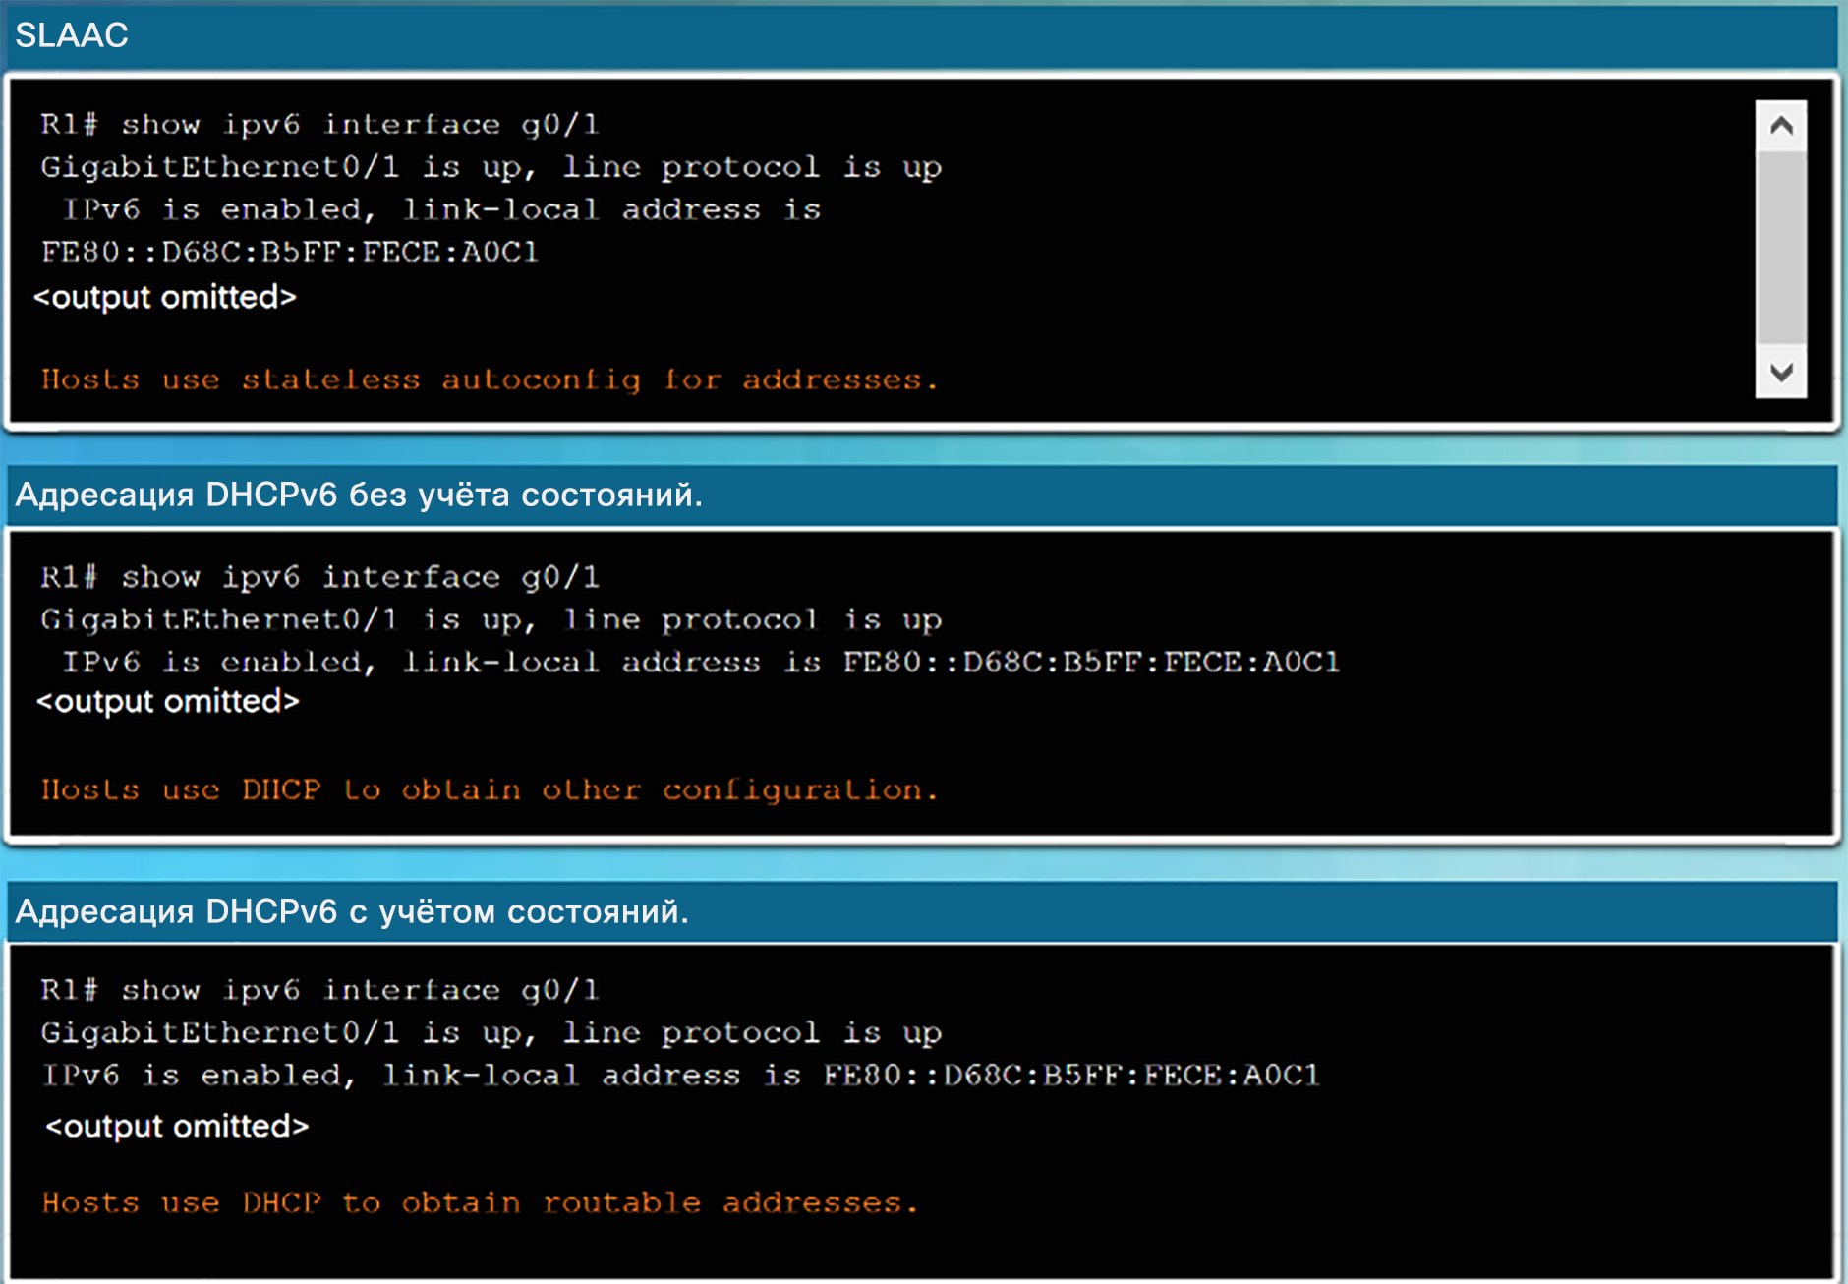
Поиск и устранение неполадок DHCPv6 Проверка конфигурации DHCPv6 на маршрутизаторе
Для проверки конфигурации DHCPv6 используется команда show ipv6 interface.
Notes:
8.2. Протокол DHCPv6
8.2.4. Поиск и устранение неполадок в работе DHCPv6
8.2.4.2. Проверка конфигурации DHCPv6 на маршрутизаторе

Slide 49
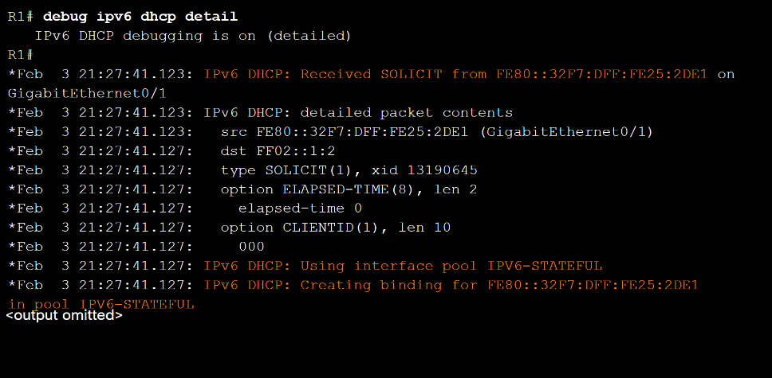
Поиск и устранение неполадок DHCPv6 Отладка DHCPv6
Команда для проверки приема и передачи сообщений DHCPv6:
debug ipv6 dhcp detail
Notes:
8.2. Протокол DHCPv6
8.2.4. Поиск и устранение неполадок в работе DHCPv6
8.2.4.3. Отладка DHCPv6

Slide 50
Поиск и устранение неполадок DHCPv6 Лабораторная работа. Поиск и устранение неполадок DHCPv6
Notes:
8.2. Протокол DHCPv6
8.2.4. Поиск и устранение неполадок в работе DHCPv6
8.2.4.4. Лабораторная работа. Поиск и устранение неполадок с DHCPv6

Slide 51
8.3. Заключение
Notes:
8. Протокол DHCP
8.3. Заключение по главе

Slide 52
Заключение Packet Tracer. Отработка комплексных практических навыков
Notes:
8.3. Краткий обзор
8.3.1. Заключение
8.3.1.1. Packet Tracer. Отработка комплексных практических навыков

Slide 53
Заключение Глава 8. Протокол DHCP
Реализация DHCPv4 для работы в рамках нескольких локальных сетей на предприятиях малого и среднего бизнеса.
Реализация DHCPv6 для работы в рамках нескольких локальных сетей на предприятиях малого и среднего бизнеса.
Notes:
8.3. Краткий обзор
8.3.1. Заключение
8.3.1.3. Глава 8. Протокол DHCP

Slide 54
Глава 8 Новые термины и команды
Протокол динамической конфигурации узла сети (DHCP) DHCPv4 DHCPv6 lease Сообщение DHCPDISCOVER Сообщение DHCPOFFER Сообщение DHCPREQUEST Сообщение DHCPACK Параметры DHCP IPv4-адрес клиента (CIADDR) адрес шлюза по умолчанию (GIADDR) адрес Cisco IOS helper агент ретрансляции DHCPv4 | Автоматическая конфигурация адреса без сохранения состояния (Stateless Address Autoconfiguration, SLAAC) DHCPv6-сервер без сохранения состояния сервер DHCPv6 с сохранением состояния Протокол межсетевых управляющих сообщений, версия 6 (ICMPv6) Сообщение «Запрос к маршрутизатору» (Router Solicitation, RS) Сообщение «Ответ маршрутизатора» (Router Advertisement, RA). Идентификатор интерфейса (IID) EUI-64 Сообщение с запросом поиска соседей (NS) адрес многоадресной рассылки запрошенного узла Сообщение об объявлении соседних узлов (NA) | Обнаружение дублирующихся адресов (Duplicate Address Detection, DAD) Флаг Managed Address Configuration (флаг M) Флаг Other Configuration (флаг O) DHCPv6 с учетом состояний Сообщение DHCPv6 SOLICIT Сообщение одноадресной рассылки DHCPv6 ADVERTISE Сообщение DHCPv6 REQUEST Сообщение DHCPv6 INFORMATION-REQUEST Клиент DHCPv6 без сохранения состояния Клиент DHCPv6 с сохранением состояния Сообщение одноадресной рассылки DHCPv6 REPLY atelesunicast message
Протокол динамической конфигурации узла сети (DHCP) DHCPv4 DHCPv6 lease Сообщение DHCPDISCOVER Сообщение DHCPOFFER Сообщение DHCPREQUEST Сообщение DHCPACK Параметры DHCP IPv4-адрес клиента (CIADDR) адрес шлюза по умолчанию (GIADDR) адрес Cisco IOS helper агент ретрансляции DHCPv4 | Автоматическая конфигурация адреса без сохранения состояния (Stateless Address Autoconfiguration, SLAAC) DHCPv6-сервер без сохранения состояния сервер DHCPv6 с сохранением состояния Протокол межсетевых управляющих сообщений, версия 6 (ICMPv6) Сообщение «Запрос к маршрутизатору» (Router Solicitation, RS) Сообщение «Ответ маршрутизатора» (Router Advertisement, RA). Идентификатор интерфейса (IID) EUI-64 Сообщение с запросом поиска соседей (NS) адрес многоадресной рассылки запрошенного узла Сообщение об объявлении соседних узлов (NA) | Обнаружение дублирующихся адресов (Duplicate Address Detection, DAD) Флаг Managed Address Configuration (флаг M) Флаг Other Configuration (флаг O) DHCPv6 с учетом состояний Сообщение DHCPv6 SOLICIT Сообщение одноадресной рассылки DHCPv6 ADVERTISE Сообщение DHCPv6 REQUEST Сообщение DHCPv6 INFORMATION-REQUEST Клиент DHCPv6 без сохранения состояния Клиент DHCPv6 с сохранением состояния Сообщение одноадресной рассылки DHCPv6 REPLY
Notes:
Новые термины и команды

